Slide 1
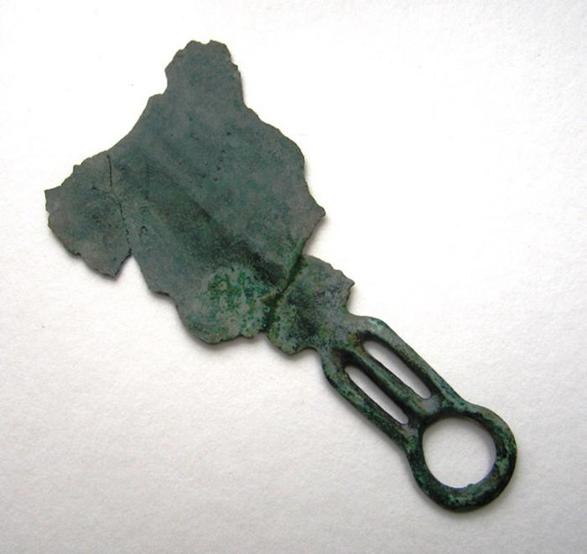
Rasoir
Commune de découverte : Étigny; Commune de découverte : Véron Lieu-dit : «Prés Pendus Passy» Où le trouver ? Sens (89) Musées de Sens 89100 Sens Domaine : Mobilier associé au défunt;Soin Période chronologique : Age du Bronze final [- 1400/ - 800] Dimensions : L. 11.2 cm l 5.4 cm
© Musées de Sens
Description : Rasoir de type Stadecken, caractérisé par un manche bipartite ajouré terminé par un anneau.

Slide 2
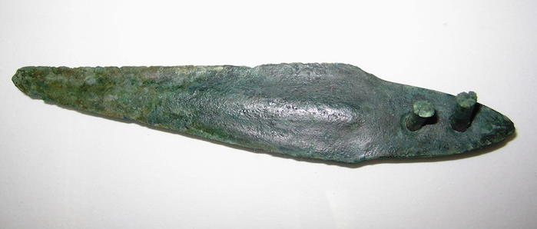
Poignard
Commune de découverte : Étigny; Commune de découverte : Véron Lieu-dit : «Prés Pendus Passy» Où le trouver ? Sens (89) Musées de Sens 89100 Sens Domaine : Mobilier associé au défunt;Matériel militaire Période chronologique : Age du Bronze final [- 1400/ - 800] Dimensions : L. 14.5 cm l 2.2 cm
© Musées de Sens
Description : Poignard qui présente une languette ogivale à épaulement léger, percé de deux trous de rivets superposés, placés dans l'axe de la lame.

Slide 3
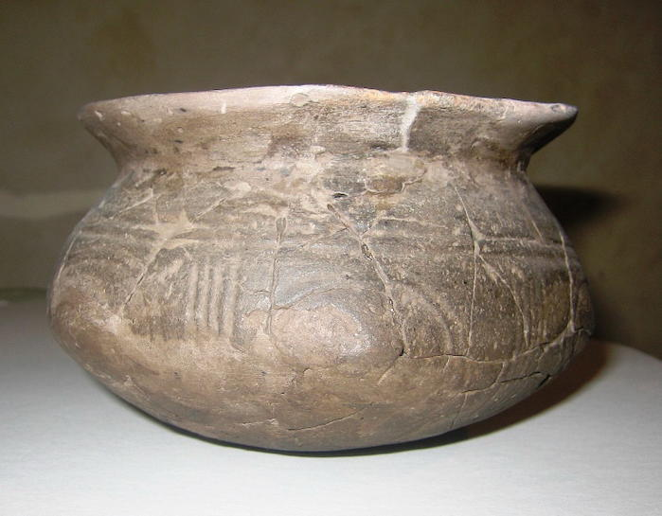
Gobelet
Commune de découverte : Étigny; Commune de découverte : Véron Lieu-dit : «Prés Pendus Passy» Où le trouver ? Sens (89) Musées de Sens 89100 Sens Domaine : Mobilier associé au défunt;Art de la table Période chronologique : Age du Bronze final [- 1400/ - 800] Dimensions : H. 9.6 cm Circonférence : 14 cm
© Musées de Sens
Description : Le vase est décoré sur la partie saillante de sa panse par de grandes oves de doubles cannelures encadrées par d'autres verticales qui partent de trois cannelures horizontales sur le haut de la panse.

Slide 4
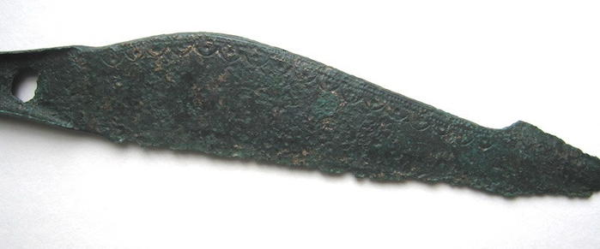
Couteau
Commune de découverte : Étigny; Commune de découverte : Véron; Commune de découverte : Indre et loire Lieu-dit : «Prés Pendus Passy» Où le trouver ? Sens (89) Musées de Sens 89100 Sens Domaine : Mobilier associé au défunt;Matériel militaire Période chronologique : Age du Bronze final [- 1400/ - 800] Dimensions : L. 18.8 cm l 2.6 cm
© Musées de Sens
Description : Le couteau découvert dans l'inhumation 103 comporte une lame à dos arqué et une pointe distale triangulaire. Celle-ci présente un double tranchant qui permet de rapprocher fonctionnellement cet outil du poignard. Un décor réalisé au poinçon, identique sur les deux faces souligne la partie supérieure de la lame de la base de la pointe au manche. Il se compose d'une double rangée de points surmontant une ligne de festons marquée d'un point central. Le dos du couteau n'est pas décoré. Une languette à rebords et deux rivets permettaient la fixation d'un manche en matière organique.

Slide 5
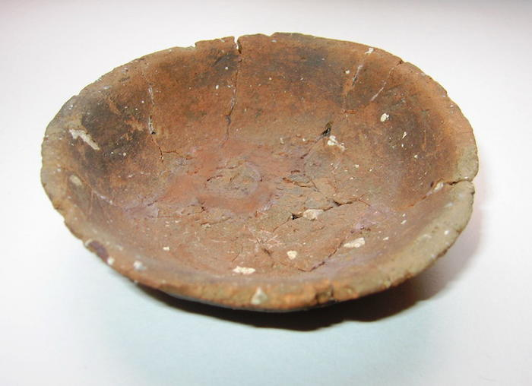
Coupe
Commune de découverte : Étigny; Commune de découverte : Véron; Commune de découverte : Indre et loire Lieu-dit : «Prés Pendus Passy» Où le trouver ? Sens (89) Musées de Sens 89100 Sens Domaine : Mobilier associé au défunt;Art de la table Période chronologique : Age du Bronze final [- 1400/ - 800] Dimensions : H. 3.8 cm Circonférence : 11 cm
© Musées de Sens
Description : Coupe à carène basse et petit bord éversé.

Slide 6
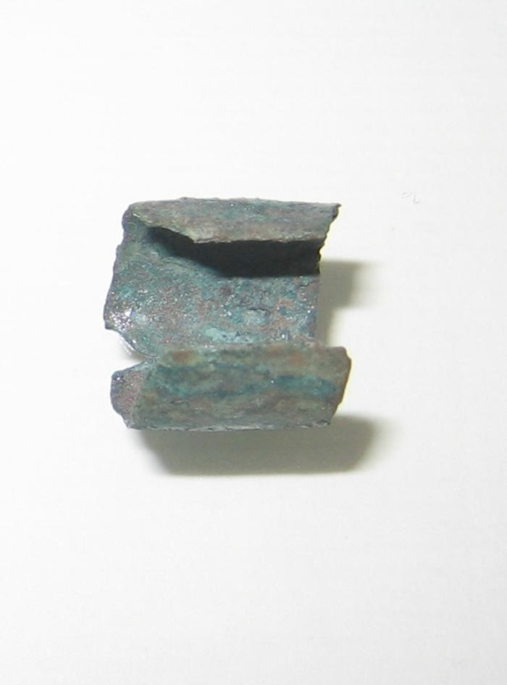
Charnière
Commune de découverte : Étigny; Commune de découverte : Véron Lieu-dit : «Prés Pendus Passy» Où le trouver ? Sens (89) Musées de Sens 89100 Sens Domaine : Mobilier associé au défunt;Confort Période chronologique : Age du Bronze final [- 1400/ - 800] Dimensions : L. 1.2 cm
© Musées de Sens
Description : Fine tôle de bronze enroulée d'une charnière de coffret.

Slide 7
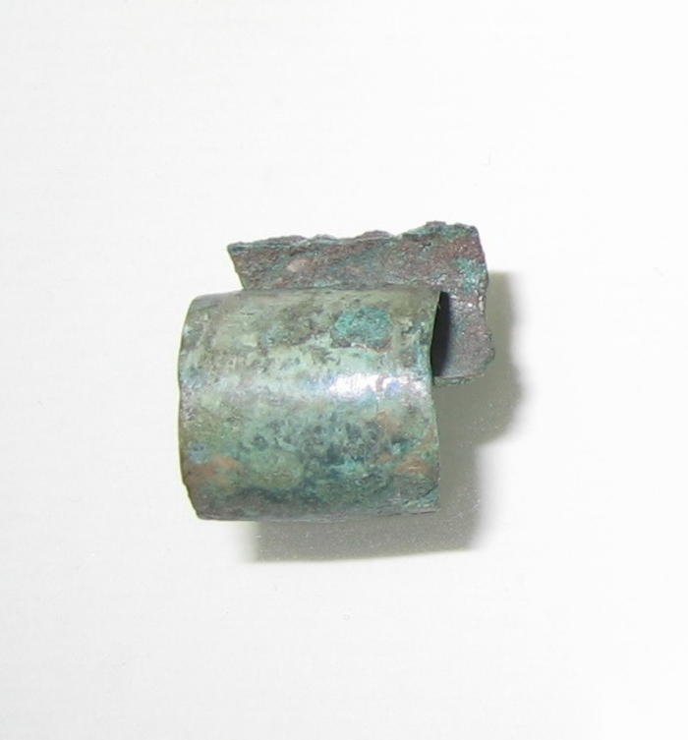
Charnière
Commune de découverte : Étigny; Commune de découverte : Véron Lieu-dit : «Prés Pendus Passy» Où le trouver ? Sens (89) Musées de Sens 89100 Sens Domaine : Mobilier associé au défunt;Confort Période chronologique : Age du Bronze final [- 1400/ - 800] Dimensions : L. 1.3 cm
© Musées de Sens
Description : Fine tôle de bronze enroulée d'une charnière de coffret.

Slide 8
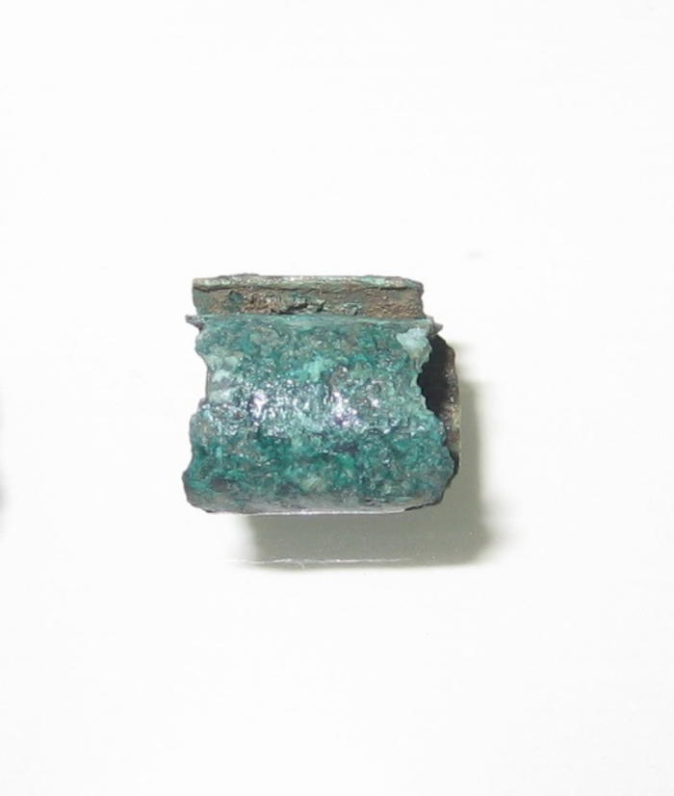
Charnière
Commune de découverte : Étigny; Commune de découverte : Véron Lieu-dit : «Prés Pendus Passy» Où le trouver ? Sens (89) Musées de Sens 89100 Sens Domaine : Mobilier associé au défunt;Confort Période chronologique : Age du Bronze final [- 1400/ - 800] Dimensions : L. 1.3 cm
© Musées de Sens
Description : Fine tôle de bronze enroulée d'une charnière de coffret.

Slide 9
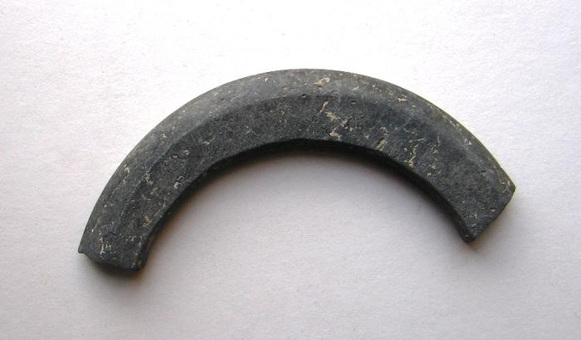
Bracelet
Commune de découverte : Étigny; Commune de découverte : Étigny Lieu-dit : «Le Brassot» Où le trouver ? Sens (89) Musées de Sens 89100 Sens Domaine : Parure Période chronologique : 3| Néolithique [- 5500 / - 2200] Dimensions : L. 8.5 cm l 1.3 cm
© Musées de Sens
Description : Fragment de bracelet en schiste

Slide 10
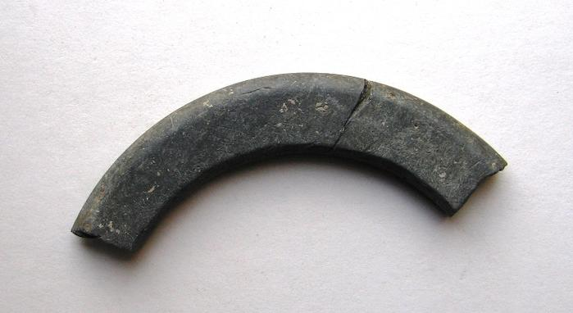
Bracelet
Commune de découverte : Étigny; Commune de découverte : Étigny Lieu-dit : «Le Brassot» Où le trouver ? Sens (89) Musées de Sens 89100 Sens Domaine : Parure Période chronologique : 3| Néolithique [- 5500 / - 2200] Dimensions : L. 7.75 cm l 1.2 cm
© Musées de Sens
Description : Fragment de bracelet en schiste

Slide 11
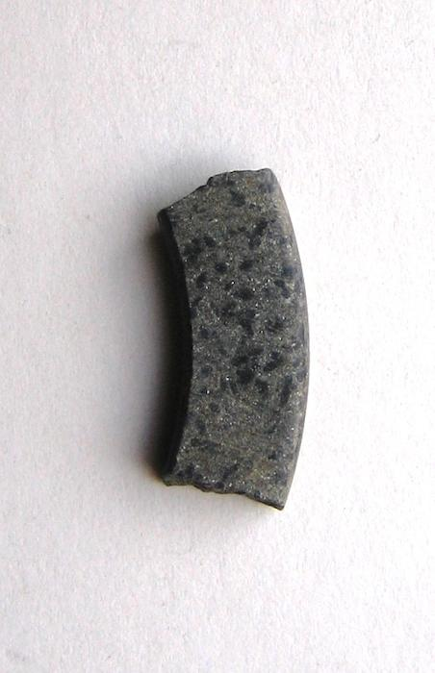
Bracelet
Commune de découverte : Étigny; Commune de découverte : Étigny Lieu-dit : «Le Brassot» Où le trouver ? Sens (89) Musées de Sens 89100 Sens Domaine : Parure Période chronologique : 3| Néolithique [- 5500 / - 2200] Dimensions : L. 2.26 cm l 0.9 cm
© Musées de Sens
Description : Fragment de bracelet en schiste

